Slide 1
INNOVACION SAC Plan de Gestión de la Configuración
“Administración de la Configuración del Software”
Ing. Namuche, Juan
Ing. Carbajal, Juan

Slide 2
Agenda
Introducción.
Plan de Gestión de la Configuración
Plan de Control de Cambios
Proyecto

Slide 3
Introducción
Este documento proporciona información relevante de estándares para conllevar el plan de gestión de configuración en la empresa INNOVACION SAC. Está fundamentado sobre las bases de la aplicación de SCM a proyectos de ingeniería de software según la norma IEEE Std. 1042.
El objetivo fundamental es contemplar un modelo que proporcione información a nuestros empleados y colaboradores del proceso de configuración de software en INNOVACION SAC.
PROPOSITO.
El área de sistemas de INNOVACION SAC, actualmente no dispone de información en línea de alguna metodología de trabajo, tampoco posee un estricto control sobre la administración de los diversas versiones implementadas en sus diversos clientes, a esto se suma la falta de procesos implementados para la configuración de software.
El propósito fundamental de este documento es evitar y controlar la elaboración de código fuente por varios desarrolladores simultáneamente, el seguimiento del estado de las fases del desarrollo del software versiones, cambios y la conducción de la integración de las partes del software en un solo producto de software.

Slide 4
Introducción
APLICABILIDAD.
Este documento aplica a todos los proyectos de desarrollo y mantenimiento de software de la consultora INNOVACION SAC.
ALCANCE.
El plan de SCM especificado en este documento abarca tanto la parte de gestión como las diversas actividades para el desarrollo de un proyecto de software.
Con respecto a la gestión se tiene la estructura de la organización, roles y responsabilidades de los equipos, políticas, directrices y procedimientos de configuración de software, herramientas, entorno e infraestructura. Adicionalmente se contemplan actividades como identificación de la SCM, control de la SCM, estado de contabilidad de la SCM, auditoria de la SCM y gestión y entrega de reléase.

Slide 5
Planeamiento de la Gestión de la SCM
Organización de la SCM

Slide 6
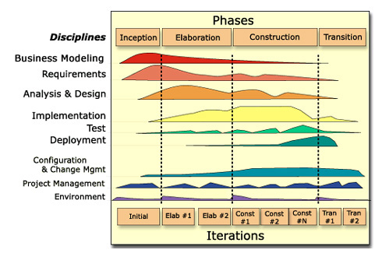
Planeamiento de la Gestión de la SCM
Modelo RUC y SCM

Slide 7
Planeamiento de la Gestión de la SCM
Roles y Responsabilidades de la SCM
Identificar los procesos de SCM e integrarlos al proceso de desarrollo de software de la empresa
Gestionar la biblioteca de datos (gestionar el versionado)
Gestionar la biblioteca de software
Gestionar la gestión de cambio de los distintos proyectos de software de la empresa
Realizar la contabilidad

Slide 8
Planeamiento de la Gestión de la SCM
Actividades de la SCM
Nombre del rol | Personal Asignado | Responsabilidades | Niveles de autoridad
Gestor del proyecto | 5 | Revisar la correcta ejecución de las actividades en el cronograma. | Toda autoridad sobre el proyecto y sus funciones
Gestor de Configuración | 1 | Ejecutar las tareas de configuración de las versiones. | Autoridad para operar las funciones de SCM
Inspector de Aseguramiento de Calidad | 1 | Auditar la gestión de la configuración. | Auditor la SCM según indique el Project Management
Bibliotecario | 1 | Define y da mantenimiento a las bibliotecas que son usadas durante la gestión de configuración. | Dar mantenimiento a las bibliotecas
Miembros del equipo de Desarrollo | Varios | Consultar la información de SCM según sus niveles de autoridad. | Depende de cada miembro, se especifica para cada artefacto y cada Elemento de la Configuración

Slide 9
Planeamiento de la Gestión de la SCM
Herramientas e Infraestructura de TI
Git
AMI | GitLab
Tipo | M3.medium
CPU | Intel Xeon E5-2670 v2
RAM | 4GB
Almacenamiento | 6TB
Alfresco
AMI | Alfresco One Enterprise 5.0.2
Tipo | M3.Medium
CPU | Intel Xeon E5-2670 v2
RAM | 4GB
Almacenamiento | 32GB SSD

Slide 10
Planeamiento de la Gestión de la SCM
Herramientas e Infraestructura de TI

Slide 11
Identificación de la SCM
Clasificación de la SCM
ELEMENTOS | TIPO | FUENTE | EXTENSION | PROYECTO
Plan de Gestión de la Configuración | E | E | DOCX
Documento de Negocio | E | P | DOCX | SCS
Documento de análisis | E | P | DOCX | SCS
Documento de diseño | E | P | DOCX | SCS
Especificaciones de Casos de Usos | E | P | DOCX | SCS
Plan del Proyecto | E | P | DOCX | SCS
Cronograma del Proyecto | E | P | MPP | SCS
Lista de Requisitos Funcionales y no Funcionales | E | P | XLSX | SCS
Casos de Prueba | E | P | XLSX | SCS
Documento de Despliegue | E | P | DOC | SCS

Slide 12
Identificación de la SCM
Nomenclatura de los elementos de la SCM
Documentos por proyecto:
Acrónimo proyecto + _ + acrónimo del documento
Los acrónimos de los documentos son:
DN: Documento de Negocio
DA: Documento de análisis
DD: Documento de diseño
PP: Plan del Proyecto
CP: Cronograma del Proyecto
CT: Casos de Prueba
DI: Documento de Despliegue
MT: Trazabilidad de Casos de Usos y Clases de Análisis
MTCR: Trazabilidad Casos de Usos y Requisitos
MC: Matriz de cambios
CF: Código fuente
RE: Release
CC: Correos del cliente
Documentos generales (sin proyecto):
Acrónimo del documento
Ejemplo: PGC
Casos de Uso:
Acrónimo proyecto + _ + Id de Caso de Uso + _ + Nombre de caso de uso
Ejemplo: SCV_CU01_RegistroDeUsuario
Fuentes:
Acrónimo proyecto + _ + Fecha de Fuente
Ejemplo: SCV_20150925
Release:
Acrónimo proyecto + _ + número de release
Ejemplo: SCV_001

Slide 13
Identificación de la SCM
Inventario de los elementos de SCM
NOMENCLATURA | DESCRIPCION ITEM (CI) | TIPO (E=Evol F=Fuente S=Soport) | FUENTE (E=Empr P=Proy C=Cliente P=Prov) | EXT | PROY
PGC | Plan de Gestión de la Configuración | E | E | DOC | ---
SCV_MT | Trazabilidad de Casos de Usos y Clases de Análisis | E | P | XLSX | SCV
SCV_DD | Documento de diseño | E | P | DOC | SCV
SCV_(Id Caso de uso)_ (Nombre del caso de Uso) | Especificaciones de Casos de Usos | E | P | DOC | SCV
SCV_PP | Plan del Proyecto | E | P | DOC | SCV
SCV_CP | Cronograma del Proyecto | E | P | MPP | SCV
SCV_DA | Documento de Analisis | E | P | DOC | SCV
SCV_CP | Casos de Prueba unitarias x Escenarios | E | P | XLSX | SCV
SCV_DI | Documento de Despliegue | E | P | DOC | SCV
SCV_MTCR | Matriz de trazabilidad de casos de uso y requisitos | E | P | XLSX | SCV
SCV_MC | Matriz de cambio | E | P | XLSX | SCV
SCV_CF | Código Fuente | F | P | ZIP | SCV
SCV_RE | Release y Entregable | F | P | ZIP | SCV
SCV_CC | Correos de Cliente | E | C | XLSX | SCV

Slide 14
Control de la SCM
Línea Base
CLASIFICACIÓN | LÍNEAS BASE | HITO | ELEMENTOS
Gestión | LB_Gestion | Fin de fase de Planificación | Plan del Proyecto
Desarrollo | LB_Negocio | Fin de análisis de proceso de negocio | Documento de procesos de Negocio
 | LB_Requisitos | Fin levantamiento de requisitos | Lista de Requisitos
 | LB_Analisis | Fin de fase de análisis | Documento de Casos de Uso
 |  |  | Matriz de trazabilidad de CU vs Requisitos
 |  |  | Plan de Pruebas
 | LB_Diseño | Fin de fase de diseño | Documento de diseño
 |  |  | Matriz de trazabilidad de CU vs Clases
 | LB_Desarrollo | Fin de fase de desarrollo | Código fuente
 |  |  | Documentación del código
 | LB_Pruebas | Fin de fase de pruebas | Resultado de las pruebas de integración
 |  |  | Resultado de las pruebas de aceptación
Implementación | LB_Entrega | Fin de aceptación del producto | Software en producción
 |  |  | Manuales de usuario

Slide 15
Control de la SCM
Distribución de las librerías
Innovacion SAC
Documentos
Librerias de Produccion
Libreria Principal
Repositorio de Software
Formatos
Politicas
Solicitudes de Cambio
Librería de Soporte
Librería de Trabajo

Slide 16
Estado de la contabilidad de la SCM
Para el Gestor
ID. | RC-001(JUAN NAMUCHE)
TITULO | Reporte de Solicitudes de cambio por Comité de Cambio
PROSITO | Este reporte será de uso exclusivo del gestor de la configuración y permitirá revisar los diversos documentos de cambio aprobados por cada comité y su estado correspondiente.
ENTRADAS | Id Proyecto Id Comité de Cambio
SALIDAS | Encabezado: Nombre del Proyecto. Miembros del comité de cambio. Detalle: Id Solicitud. Título de Solicitud. Fecha de Solicitud. Nombre y Cargo de Fuente Autor. Comentario. Estado de Solicitud.

Slide 17
Estado de la contabilidad de la SCM
Para el Jefe de Proyecto
ID. | RC-009 (JUAN CARBAJAL)
TITULO | Reporte de Productividad por Desarrollador.
PROSITO | Este reporte será de uso del jefe de proyectos, en el cual podrá evaluar a los diversos desarrolladores a su cargo al final de un proyecto. La evaluación se dará por cumplimiento de cambios realizado.
ENTRADAS | Id. Proyecto.
SALIDAS | Encabezado: Nombre del Desarrollador. Detalle: Numero de cambios asignados. Numero de cambios realizados Numero de cambios retrasados Numero de cambios realizados a tiempo Numero de cambios no realizados. Comentarios

Slide 18
Estado de la contabilidad de la SCM
Para el Desarrollador
ID. | RC-0011. (JUAN NAMUCHE)
TITULO | Reporte de Historial de versiones de los elementos de un Repositorio
PROSITO | Este reporte será de uso del desarrollador, en el cual podrá analizar con facilidad los diversos cambios que ha sufrido un ítem, elemento de un repositorio en un proyecto al cual ha sido asignado así como también podrá verificar todo su historial de cambios y versiones.
ENTRADAS | Id Proyecto Id. Ítem.
SALIDAS | Encabezado: Nombre del Desarrollador. Nombre del Jefe Proyecto. Detalle: Modulo del proyecto Versión Descripción de la versión Programador responsable del cambio Fecha de Versión. Comentarios.

Slide 19
Auditoria de la SCM
Una auditoria de configuración del software complementa la revisión técnica formal al comprobar características que generalmente no tiene en cuenta la revisión.
Las revisiones técnicas formales se centran en la corrección técnica del elemento de configuración que ha sido modificado. Los revisores evalúan el ECS para determinar la consistencia con otros ECS, las omisiones o los posibles efectos secundarios.

Slide 20
Auditoria de la SCM
CODIGO DE REPORTE | RAC-001
TIPO DE REPORTE | Auditoria de la Configuración
NOMBRE DEL REPORTE | Reporte de Solicitud de cambio culminadas y puestas en producción por Proyecto.
PROPOSITO | Proporcionar un informe que permita determinar cuáles solicitudes de cambio se han culminado y colocado en el ambiente de producción.
PARAMETROS DE ENTRADA | Id. Proyecto. Fecha de Solicitud de cambio
DATOS DE SALIDA | Código de Solicitud Fecha de Ingreso Fecha de Puesta en Marcha Estado Descripción de Solicitud Fuente Autor.

Slide 21
Gestión de Release
En esta sección se detalla la distribución de los elementos de la configuración fuera de actividad de desarrollo de software. Se incluyen release internos y hacia el cliente.
El control de versiones combina procedimientos y herramientas para gestionar las versiones de los objetos de configuración creadas durante el proceso de ingeniería del software.
La gestión de release permite a un usuario especificar configuraciones alternativas del sistema de software mediante la selección de las versiones adecuadas. Esto se puede gestionar asociando atributos a cada versión del software y permitiendo luego especificar y construir una configuración describiendo el conjunto de atributos deseado.

Slide 22
Gestión de Release
Formato de Liberación
Sistema | Nombre del sistema a liberar
Módulo | Nombre del módulo a liberar
Fecha | Fecha de la liberación
Responsable | Rol responsable de la liberación
Jefe de proyecto | Jefe de proyecto responsable del producto a liberar
Detalle | Detalle de la liberación. Se deben incluir : Lista de elementos a liberar Lista de scripts de base de datos Lista de scripts de sistema a liberar
Log | Archivo de bitácora a revisar luego de la liberación, para observar posibles errores de la liberación
Firma | Firma del responsable de la liberación

Slide 23
Gestión de Release
Configuración del paquete de liberación
El paquete de liberación se genera en la carpeta “Repositorio de Software”. La generación del paquete de liberación se hace mediante el archivo de lotes liberacion.bat. Se genera la siguiente estructura de liberación:
Ejemplo: 20151121_SCV_SEG_LIBERACION#01
Paquete de liberación
Fecha_Proy_Mod_Liberacion#01.xlsx
Documentos
Ejecutables
Imagenes
Scripts

Slide 24
Gestión de Release
Librería Actualizada
Ejemplo:
Repositorio de Software\SCV\caliza : Es la carpeta de release del proyecto SCV de la empresa Caliza
Innovacion SAC
Documentos
Librerias de Produccion
Libreria Principal
Repositorio de Software
Formatos
Politicas
Solicitudes de Cambio
Libreria de Soporte
Libreria de Trabajo
Proyectos
Proyecto 1
Empresa 1
Empresa 2
Empresa 3
Proyecto 2
Empresa 1
Empresa 2

Slide 25
Gestión de Release
Bat. de generación del paquete
El archivo BAT que general la creación de carpetas del Paquete se encuentra en la siguiente ruta:
Innovacion SAC/Repositorio de Software/liberacion.bat

Slide 26
INNOVACION SAC Plan de Control de Cambios
Ing. Namuche, Juan
Ing. Carbajal, Juan

Slide 27
Plan de control de cambios
Se desarrollo un modelo que brinde información a los empleados y colaboradores.
Este plan de control de cambios se aplica a los proyectos de mantenimientos de software de Innovacion SAC

Slide 28
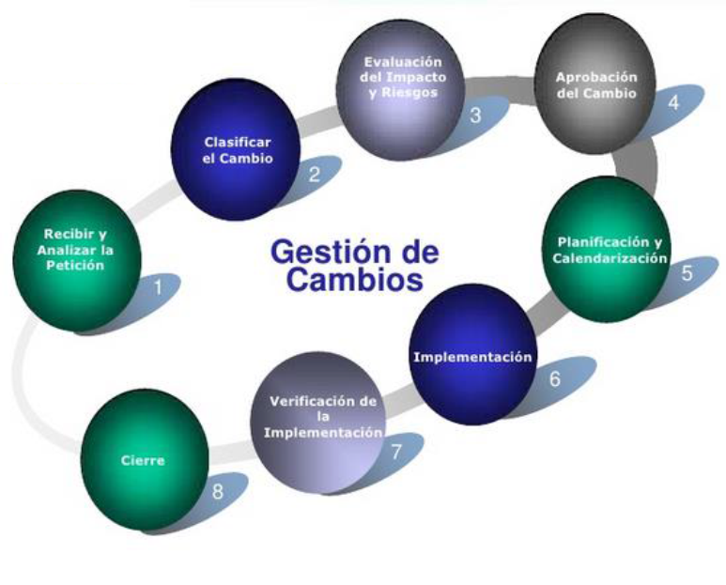
Proceso de control de cambios
El proceso de control de cambio garantiza que los cambios no se realicen de forma inapropiada

Slide 29
Proceso: Recibir y analizar
Actividades
Crear la petición del cambio y asignación del grupo de gestión de cambio
Verificar la petición del cambio
Documentación
Solicitud de cambio del jefe responsable del área
Formato de Control de cambio
Políticas
El analista registra el cambio cuando el jefe responsable del área solicitante autoriza su registro
Todas las actividades durante el proceso de registro se deben documentar en la herramienta suministrada para la gestión de la solicitud de cambio

Slide 30
Clasificar el cambio
Actividades
Análisis inicial del cambio (tipo y prioridad)
Analizar el cambio
Documentación
Solicitud de cambio
Políticas
La información de la solicitud de cambio debe estar completa y consistente
Todas las actividades durante el proceso de clasificación se debe documentar en la herramienta suministrada para la gestión de la solicitud de cambio

Slide 31
Evaluación del impacto y los riesgos
Actividades
Identificación y análisis del impacto del cambio
Analizar riesgos del cambio
Verificar modificación del alcance del cambio
Ajustar el plan del cambio
Analizar el impacto sobre los cambios en curso
Documentación
Solicitud de cambio
Documentos de ingeniería de los módulos impactados
Políticas
Todo impacto en el cliente involucrado debe ser presentado ante el comité de cambios, para evaluar y aprobar con ellos el tipo de cambios
Todo cambio que genere un cambio en la versión sobre cualquier componente de TI, debe adjuntar el Release Note y su correspondiente explicación frente al impacto sobre las aplicaciones, servidores y base de datos, para poder analizar un análisis de riesgo apropiado

Slide 32
Aprobación del cambio
Actividades
Consultar la clasificación realizada del cambio
Decidir aprobación del cambio
Agendar comité de cambio
Analizar relaciones con otros cambios
Agrupar cambios en entregas
Documentación
Solicitud de cambio
Documento del impacto del cambio
Políticas
El gestor de cambio es quien aprueba la solicitud de cambio
Los cambios mayores o críticos deben ser aprobados por el comité de cambios
Todos los cambios corporativos son aprobados por el comité de cambios
Todas las actividades durante este procedimiento se deben documentar en la herramienta suministrada para la gestión de solicitud de cambios

Slide 33
Planificación y calendarización
Actividades
Definir fechas
Re-planificar cambios afectados
Informar a los implicados del cambio
Documentación
Solicitud de gestión de cambios
Calendario de cambios
Políticas
El comité de gestión de cambios con el equipo de gestión de proyectos desarrollara la planificación de los cambios.
Las solicitudes de cambios que son planificadas tendrán un seguimiento continuo
Se oficializara la calendarización mediante una reunión

Slide 34
Implementación
Actividades
Asignación de las tareas
Verificar la correcta preparación del cambio
Verificar procedimientos de marcha atrás
Verificar la realización de las pruebas
Implementación del cambio
Documentación
Solicitud de cambio
Formato de seguimiento a cambios
Calendario de cambios
Políticas
El comité de gestión de cambios dará seguimiento, de acuerdo a lo establecido en las reuniones de implementación
El Jefe de proyectos de la implementación es el responsable de ejecutar las actividades del cambio

Slide 35
Verificación de la implementación
Actividades
Revisar defectos
Identificar la satisfacción de los clientes y usuarios
Documentación
Solicitud de cambios
Formato de seguimiento de planes de trabajo
Calendario de cambios
Reporte de actividades desarrolladas
Reporte de Release implementados
Políticas
La encuesta de satisfacción debe realizarse a los jefes de proyectos y líderes de mantenimiento
El analista de seguimiento debe realizar mínimo una llamada diaria para asegurar la encuesta

Slide 36
Cierre
Políticas
La encuesta de satisfacción debe realizarse lo los jefes de proyecto los jefes de proyecto
Se da cierre a la solicitud de cambio

Slide 37
INNOVACION SAC Proyecto
Ing. Namuche, Juan
Ing. Carbajal, Juan

Slide 38
Sistema de control vehicular
Se desarrollo el sistema de control vehicular
Plan del Proyecto (SCV_PP)
Cronograma del proyecto (SCV_CP)
Documento de negocio (SCV_DN)
Documento de Análisis con Casos de Uso (SCV_CU01_IngresoVehiculo, SCV_CU01_SalidaVehiculo)
Matriz de trazabilidad (SCV_MT)
Se utilizo la plataforma GitHub
https://github.com/jnamuche/INNOVACIONSAC
2 branch: jcarbajal, jnamuche

Slide 39
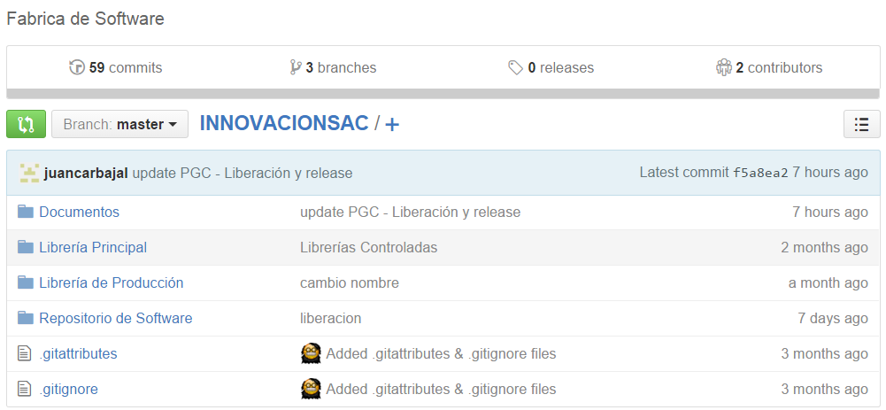
Github

Slide 40
Estructura del proyecto
Innovacion SAC
Documentos
Librerias de Produccion
Libreria Principal
Repositorio de Software
Formatos
Politicas
Solicitudes de Cambio
Librería de Soporte
Librería de Trabajo

Slide 41
Documentación de SCM
Se llenaron los formatos de gestión d cambios
Documentos\Solicitudes de Cambio\SC_01.docx: Cambios en el buscador
Documentos\Solicitudes de Cambio\SC_02.docx: Cambios en la placa
Formato de Liberación: Documentos\Formatos\Liberacion.xlsx
Los reportes de auditoria y de estado están en el Plan de gestión de la configuración (Documentos\PGC.docx)

Slide 42
Conclusiones
La gestión de la configuración de software nos ayuda a establecer y mantener la integridad del software y sus elementos (artefactos de software) haciéndolo disponible al equipo de desarrollo e interesados del proyecto.
El control de cambios brinda mecanismos para evaluación, aprobación, implementación de los cambios hechos durante el desarrollo y manteniendo del software.
El trabajo nos brinda conocimiento gerencial de la planificación e implementación del proceso de gestión de la configuración en una empresa de software. Enseñándonos la importancia del proceso y la aplicabilidad del mismo.

